Slide 1
Актуальные вопросы организации деятельности поста Почетного караула у Вечного огня на площади Славы
Государственное бюджетное образовательное учреждение дополнительного образования Самарской области
«Самарский дворец детского и юношеского творчества»

Slide 2
Цель – патриотическое воспитание граждан, сохранение памяти о славных победах российских войск, публичное проявление уважения к памяти павших в годы Великой Отечественной войны и в ходе иных войн.
Задачи:
Развитие нравственных представлений о долге, чести и достоинстве в контексте отношения к Отечеству,
Привлечение внимания молодежи к историческим событиям и героическим подвигам Великой Отечественной войны 1941 – 1945 годов, популяризация истории Отечества,
Популяризация постовского движения,
Практическое закрепление знаний, умений. Навыков по строевой подготовке.

Slide 3
г.о. Самара;
Сергиевский район
Богатовский район
Безенчукский район
Пестравский район
Хворостянский район
Кинельский район
Кинель-Черкасский район
Красноярский район
Волжский район

Slide 4
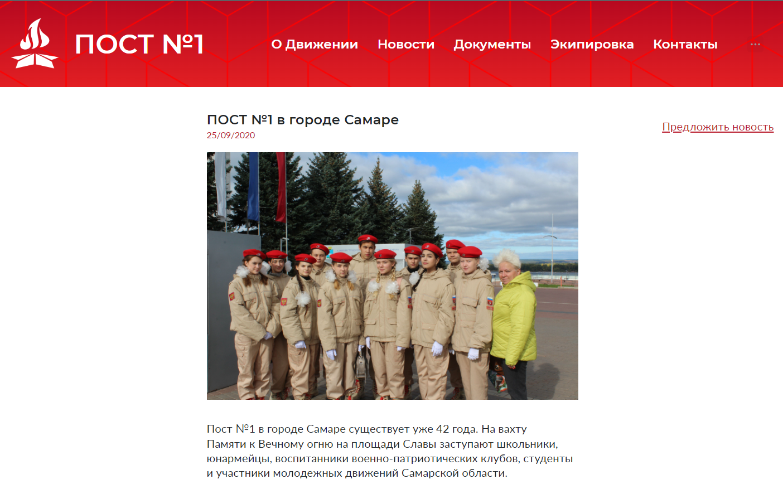

Slide 5
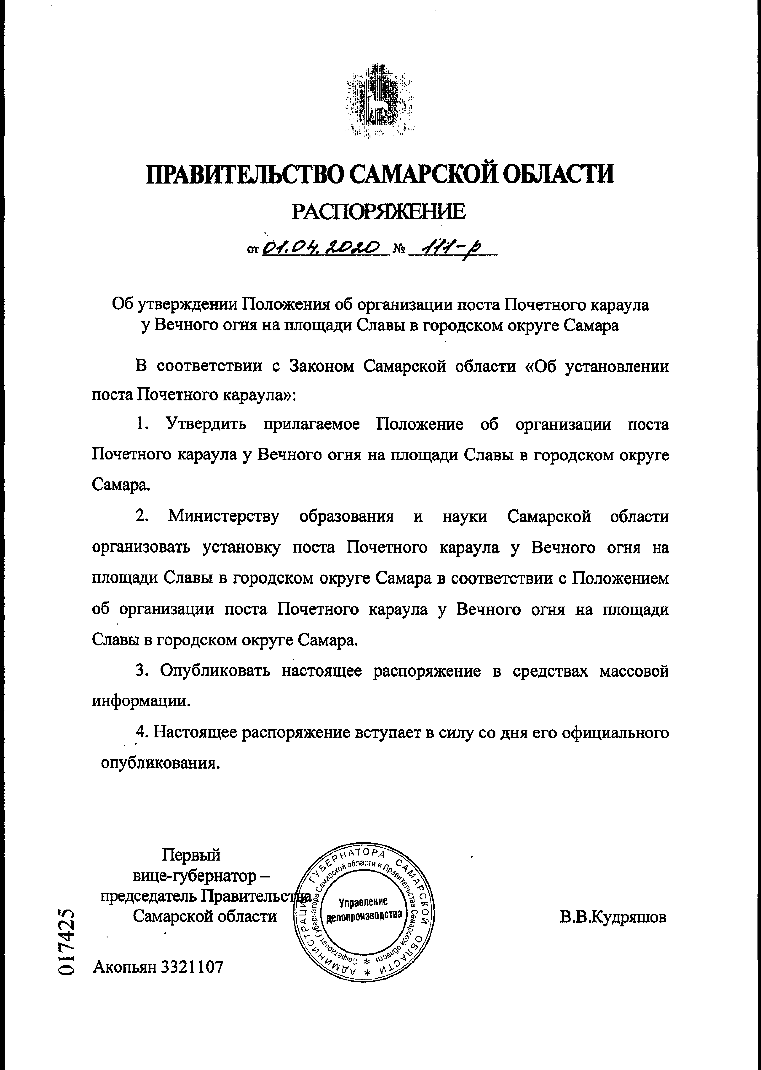
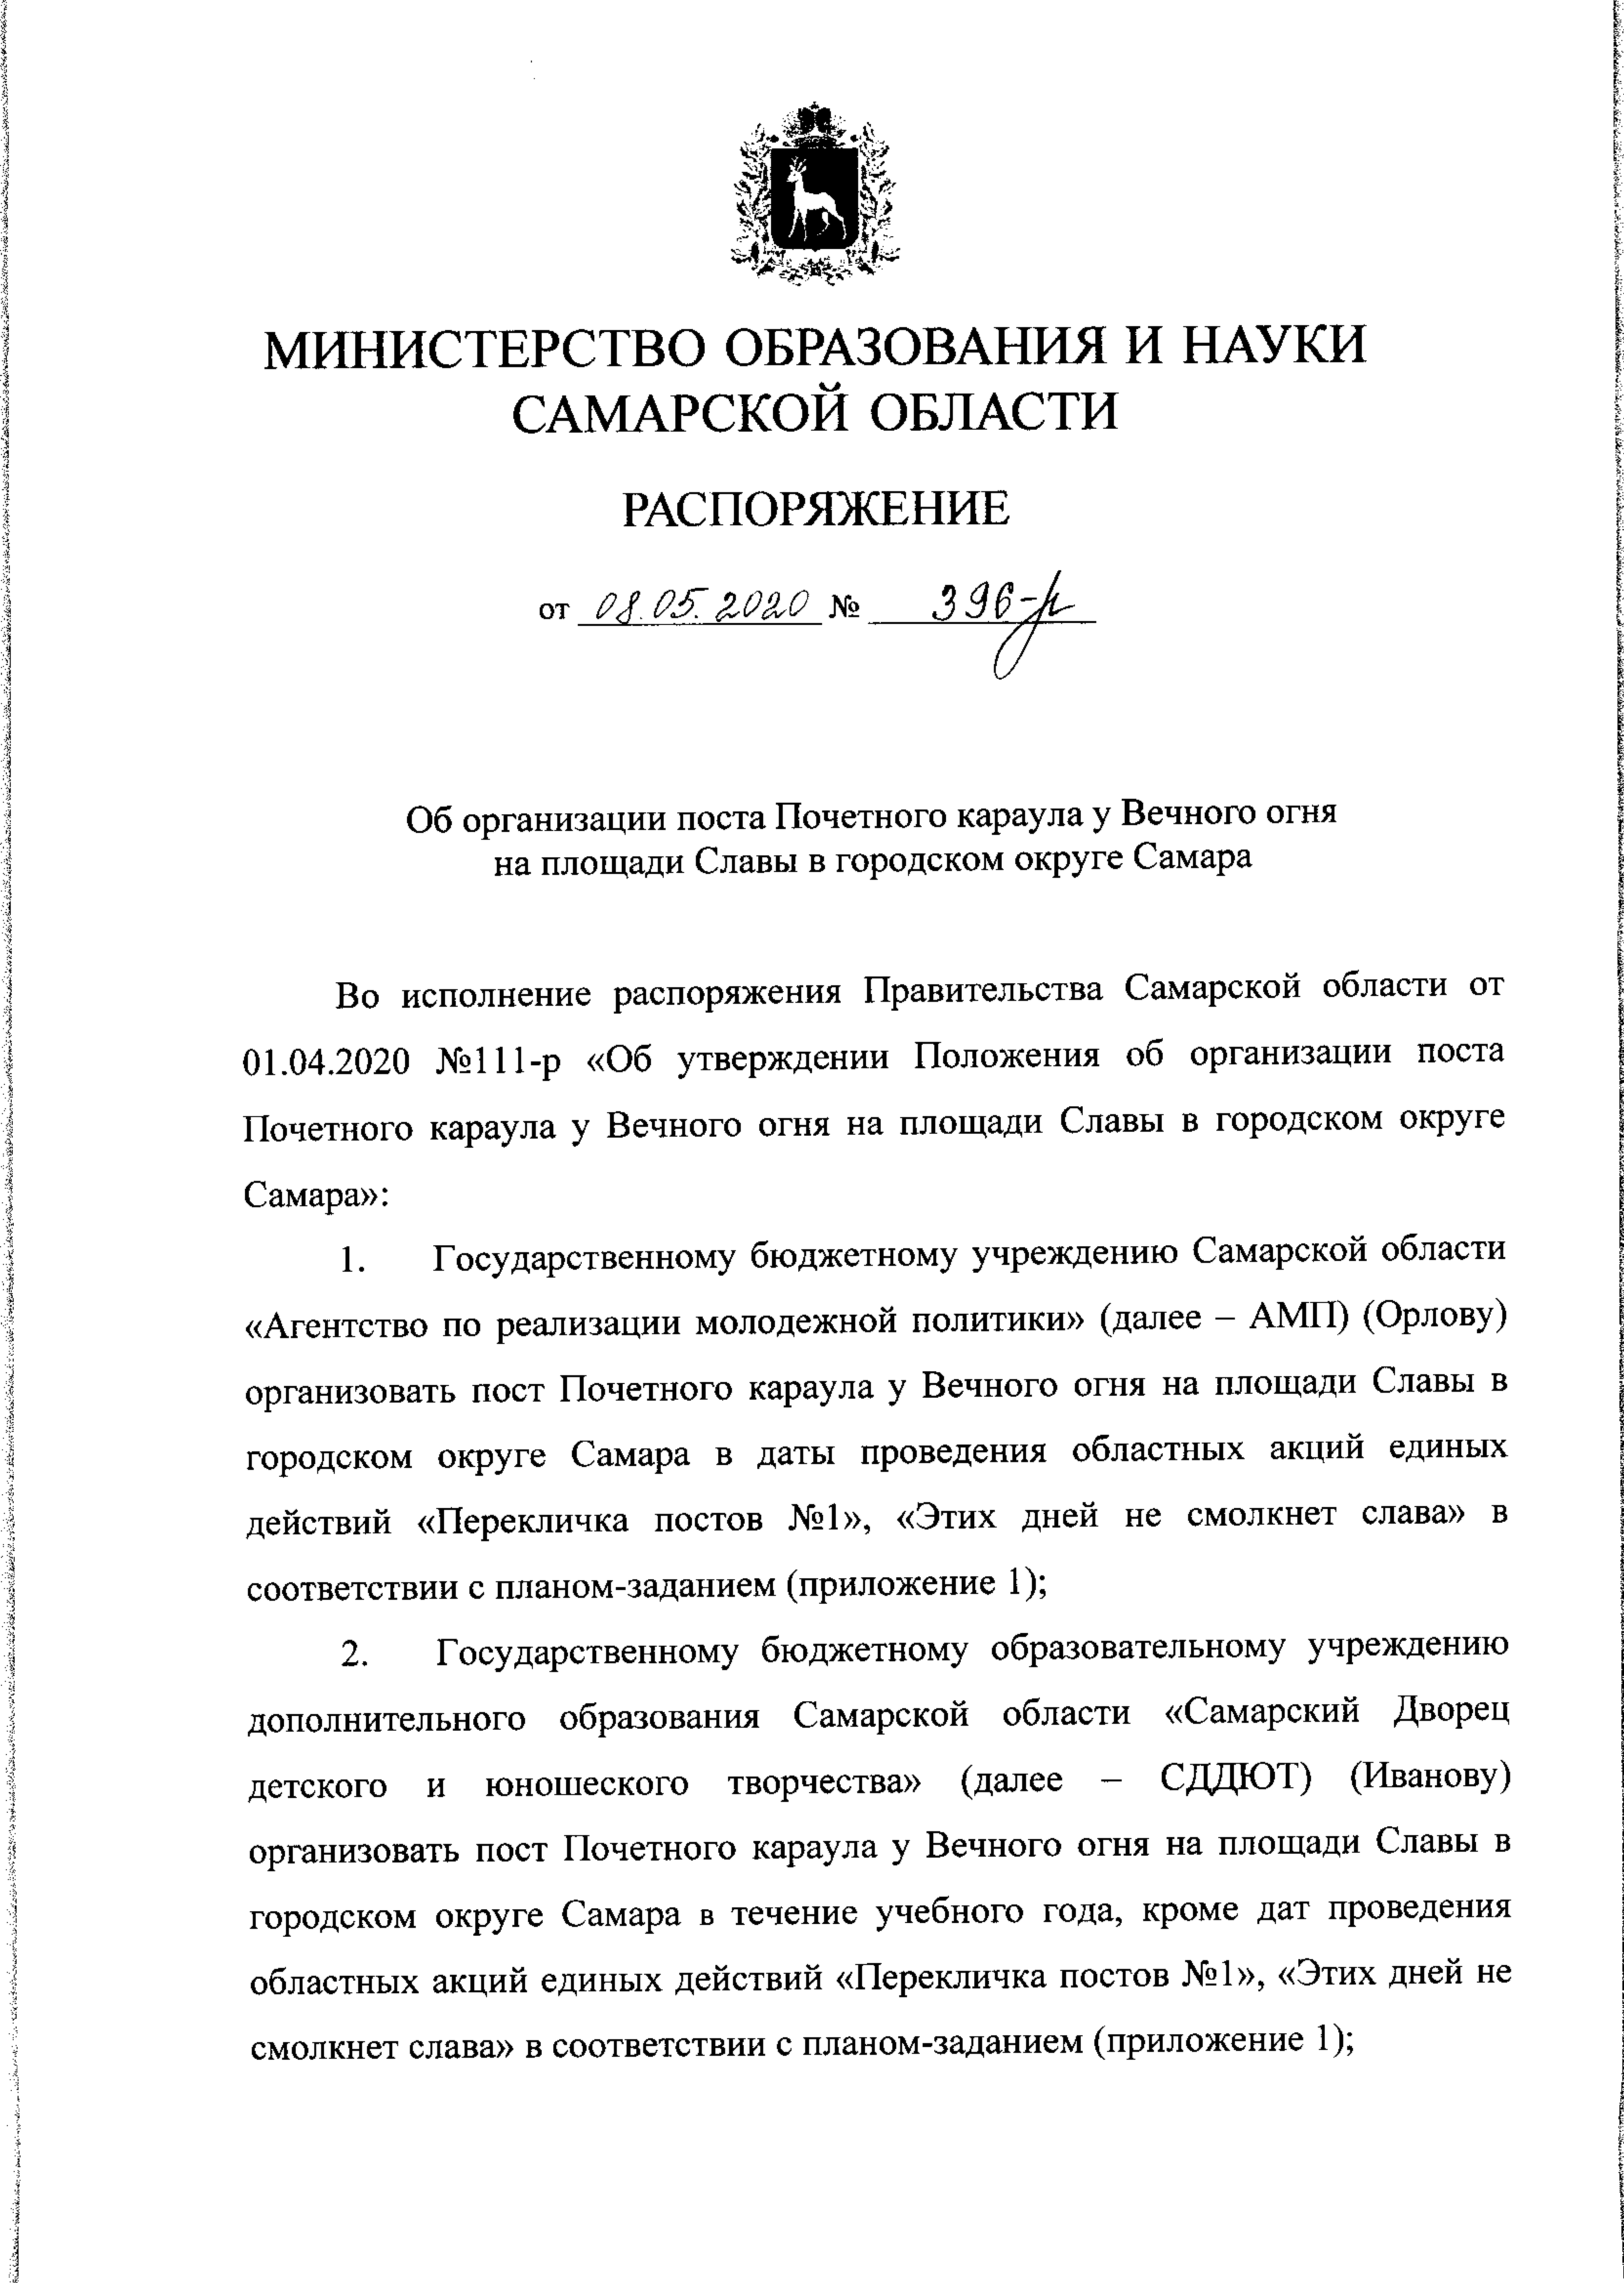

Slide 6
Состав участников Почетного караула:
Начальник Почетного караула – сотрудник (привлеченный специалист) ОО, назначаемый руководителем ОО, отвечает за подбор состава участников Почетного караула, качественную его подготовку, прибытие в штаб поста.
Часовой Почетного караула – обучающийся, заявивший на добровольной основе о намерении стать участником Почетного караула.
Разводящий Почетного караула – обучающийся, определяемый начальником Почетного караула
Количественный состав:
часовых – не менее 12 человек,
разводящий – не более 2 человек.

Slide 7
График работы
Дни воинской славы, праздники – организацией Почетного караула занимается ГБОУ СО «Агентство по реализации молодежной политики»
В течение учебного года, с понедельника по пятницу – ГБОУ ДО СО Самарский дворец детского и юношеского творчества.
Запись в график (гугл-таблица) на сайте МБУ ДО «ЦДО «Экология детства» г.о. Самара
Отправка заявки с подписью руководителя и печатью на почту: ekologiya.dop@yandex.ru

Slide 8
Время
10.00 – 13.00; 14.00 – 17.00
(зимнее время: 10.00 – 12.00; 13.00 – 15.00).
Время одной смены: в летнее время 15-20 минут, в зимнее – 10-15 минут.
Почетный караул не выставляется:
t ниже -20 градусов;
t выше +25 градусов
Сильный дождь
Штормовое предупреждение

Slide 9
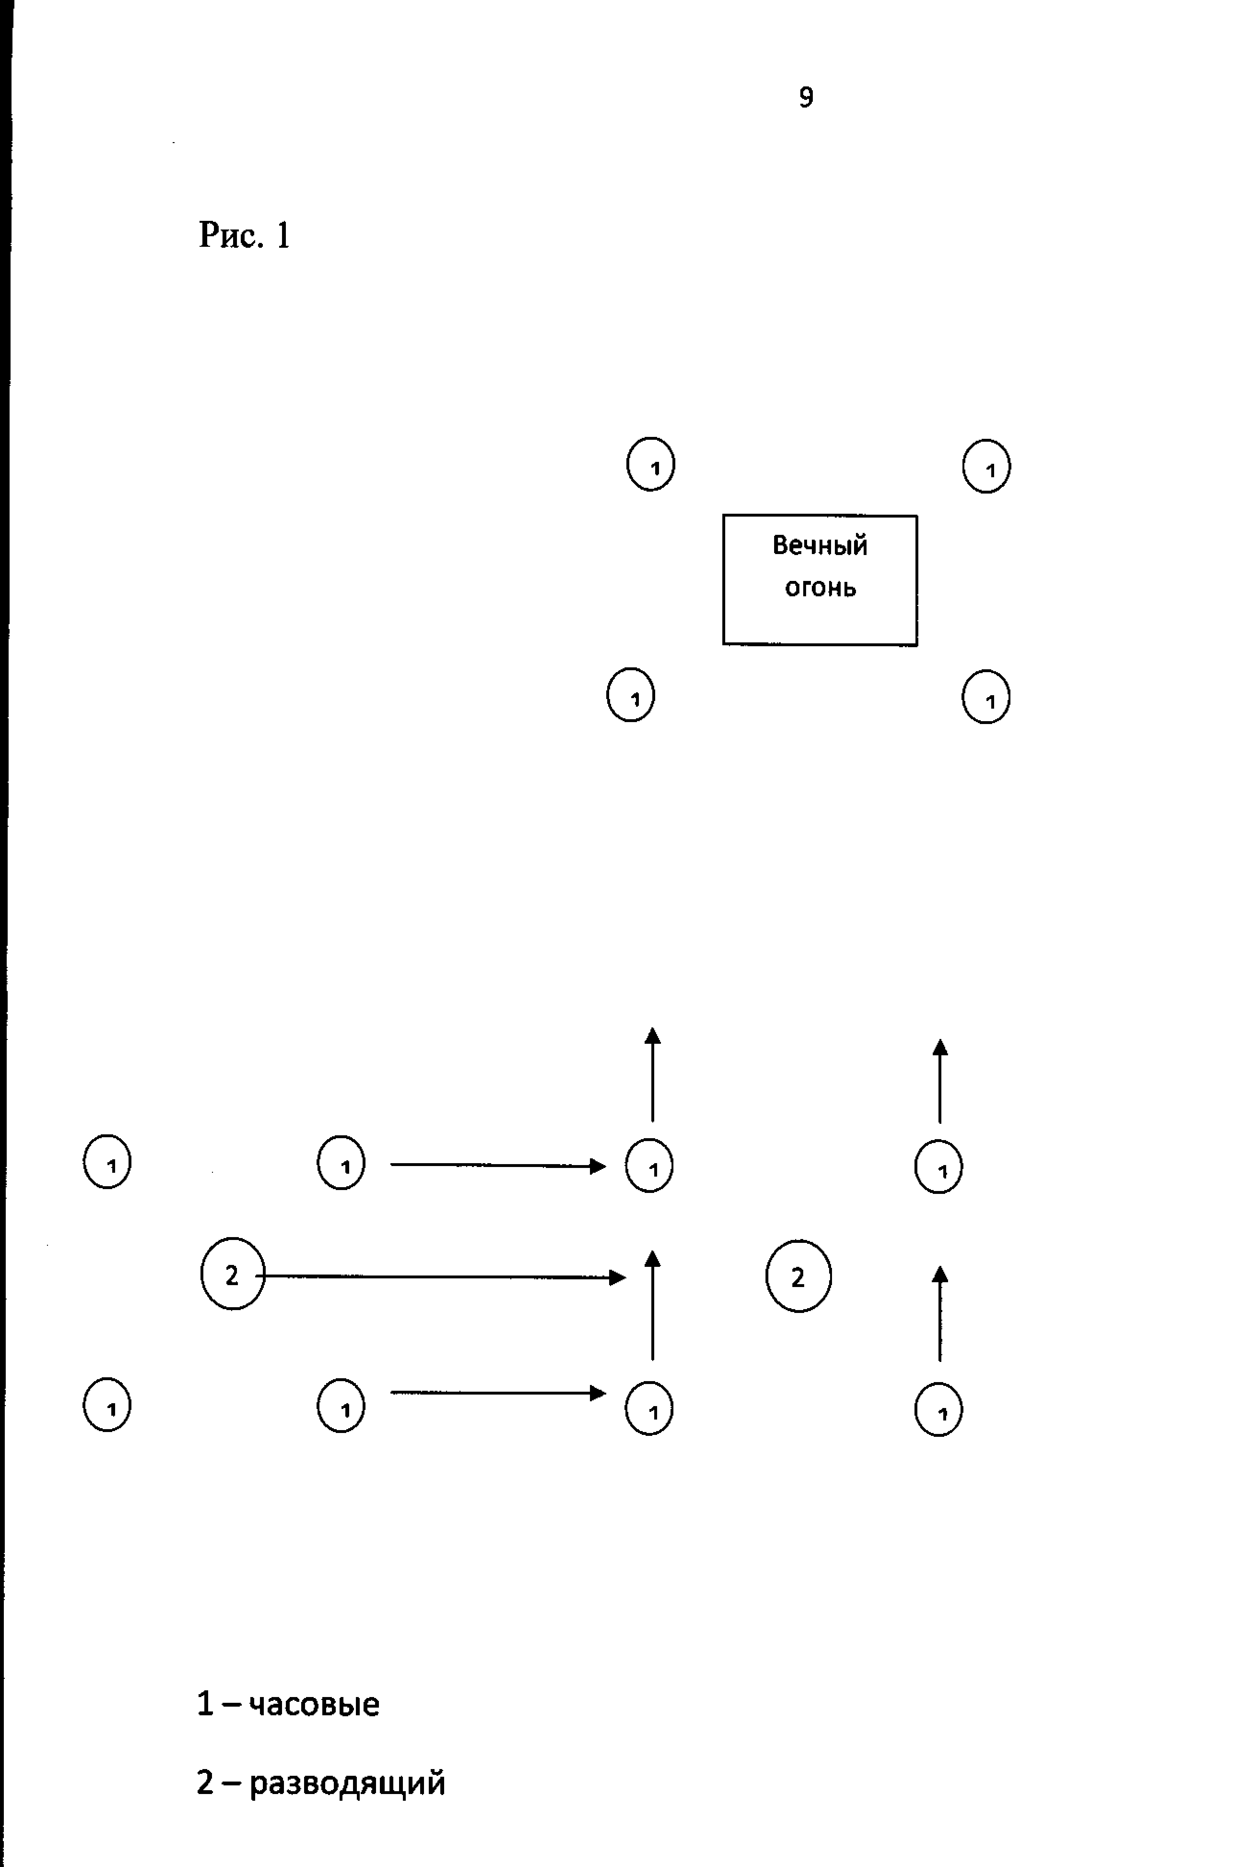
Актуальные проблемы
Форма
Строевая подготовка
Порядок заступления
Дисциплина

